Slide 1
CLASE SEMANA 7
🠺
🠺

Slide 2
STP
🠺
🠺

Slide 3
SPANNING
TREE PROTOCOL
🠺
🠺
Gráfico Completo
Es un gráfico donde cada par de vértices gráficos son conectados por una línea.
Es cuando todos los puntos están conectados por el máximo número de líneas.
En el campo de las redes, un gráfico completo es una red totalmente enmallada.

Slide 4
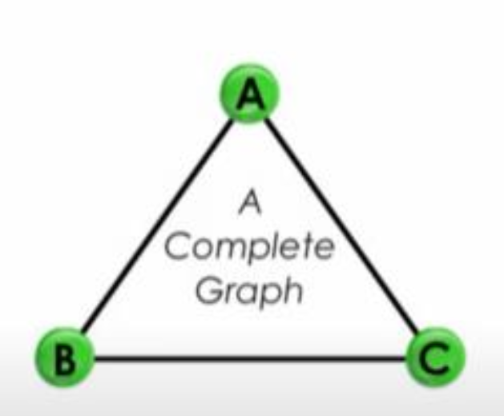
T
Gráfico Completo
🠺
🠺

Slide 5
T
Spanning Tree
🠺
🠺
Un árbol de expansión (Spanning Tree) no conecta todas las conexiones posibles sino las necesarias para que todo este comunicado, evitando ciclos.

Slide 6
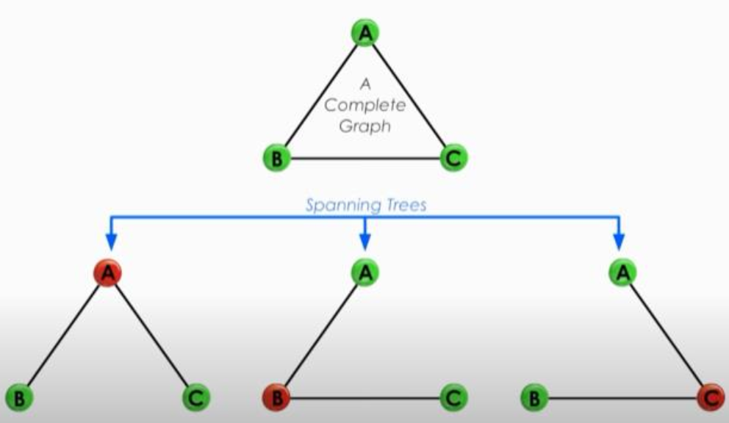
T
De este gráfico completo pueden salir estos 3 Spanning Trees
🠺
🠺

Slide 7
T
Spanning Tree Protocol
🠺
🠺
Es un protocolo de la capa 2 del modelo OSI, se utiliza en bridges y Switches.
Su función es construir una topología libre de ciclos lógicos.
La norma del protocolo es IEEE 802.1D

Slide 8
T
¿Para qué sirve STP?
🠺
🠺
STP/RSTP previene tres problemas comunes que ocurren por un motivo; sin el uso de este protocolo, una trama podría viajar durante horas, días o incluso para siempre en la red hasta que el enlace o el equipo caigan.

Slide 9
T
#1 Tormenta de Broadcast
🠺
🠺
Una única trama en bucle causa lo que se llama una tormenta de broadcast.
Para entender mejor cómo esto ocurre, la siguiente figura muestra un ejemplo de una red en la cual Bob envía una trama de broadcast. Las líneas punteadas muestran cómo la trama se retransmite por todos los puertos indefinidamente.

Slide 10
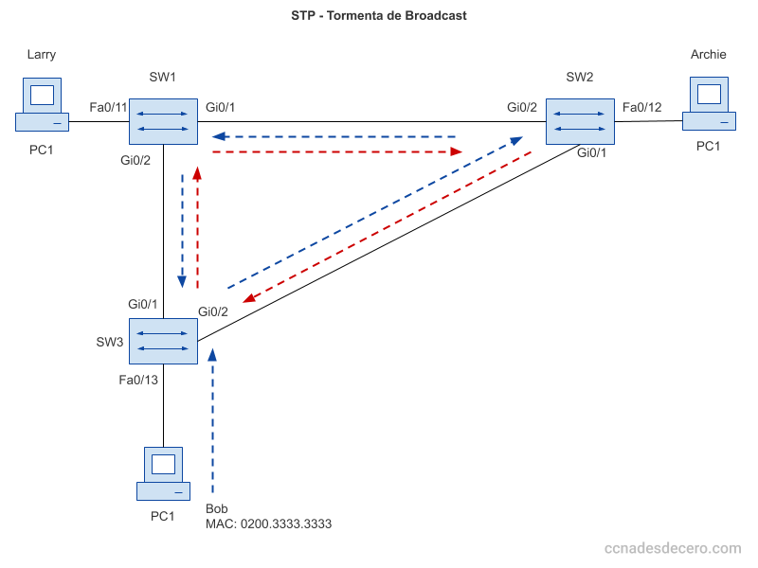
T
🠺
🠺

Slide 11
T
🠺
🠺
#2 Tabla de Direcciones MAC Inestable

Slide 12
T
#3 Múltiple Transmisión de Tramas
🠺
🠺
Las tramas que viajan en bucle (infinitamente) en un una tormenta de broadcast causan un tercer problema: múltiples copias de la trama llegan al destino.

Slide 13
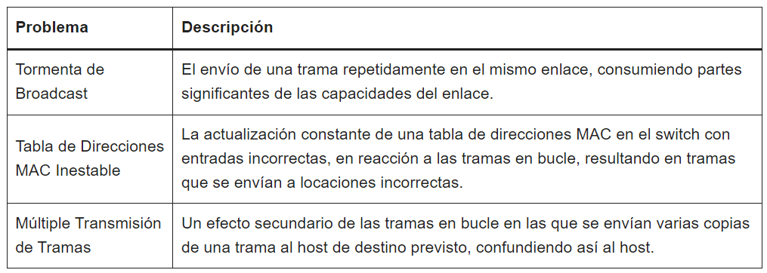
T
Resumen de los tres problemas que ocurren si no se Usa STP
🠺
🠺

Slide 14
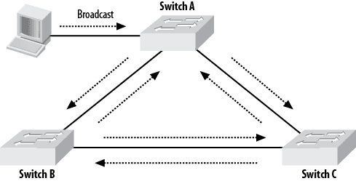
T
Spanning Tree Protocol
🠺
🠺
Como la función de STP es eliminar ciclos, se ayuda de 3 pasos básicos

Slide 15
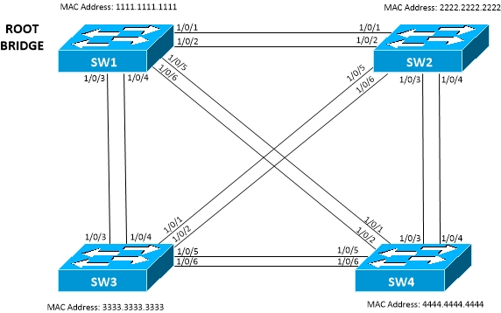
T
Paso 1
🠺
🠺
Selecciona un switch como un "root bridge".
Root Bridge es el punto central en la red

Slide 16
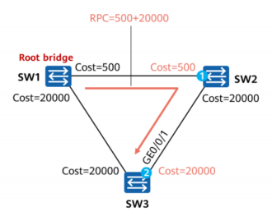
T
Paso 2
🠺
🠺
Selecciona el camino más corto de un Switch al Root Bridge.

Slide 17
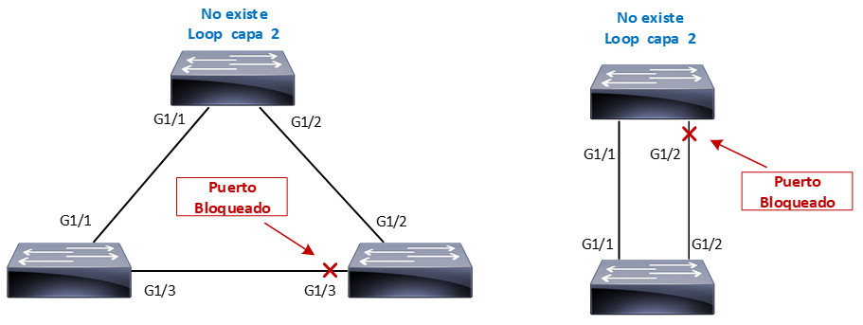
T
🠺
🠺
Bloquea enlaces que pueden causar loops (ciclos) pero manteniéndolos como backups (Resiliencia).

Slide 18
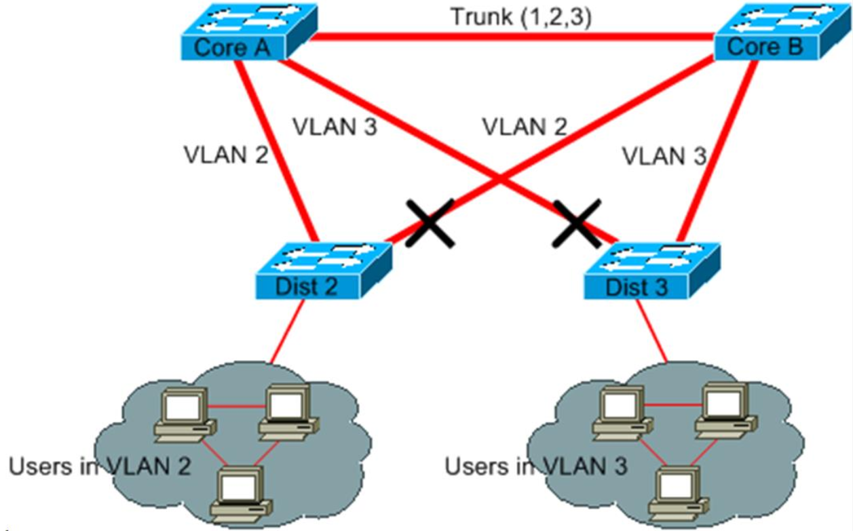
STP
T
1
🠺
🠺

Slide 19
T
1
🠺
🠺
Elección de un Root Bridge

Slide 20
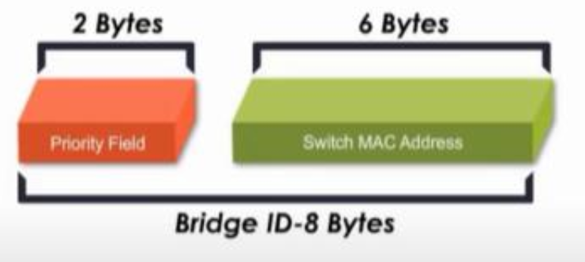
T
Elección de un Root Bridge
🠺
🠺
BID
El BID es el identificador de puente, valor único basado en una prioridad y una dirección MAC universal.

Slide 21
T
BPDU (Bridge Protocol Data Unit)
🠺
🠺
El BPDU son mensajes definidos por el STP para ser utilizados por los switches para intercambiar información entre ellos.
Es un paquete de información acerca del STP
Hello BPDU es usado por Switches y Bridges para compartir información acerca de ellos mismos
Es utilizado para seleccionar un Root Bridge, determinar roles de puertos y estados y bloquear enlaces indeseados.

Slide 22
T
Elegir el Switch Raíz
🠺
🠺
Proceso donde se utiliza el BID y el BDPU
BID:
Todos los Switches conectados intercambian sus BIDs, y el que tenga el valor de prioridad más baja será el Root Bridge.
Si hay un empate el que tenga la dirección MAC más baja será el Root Bridge

Slide 23
T
Elegir el Switch Raíz
🠺
🠺
BPDUs:
Todos los switches se declaran Root Bridge.
Envian BPDU (hello) con sus propios BID.
Si el BID es más pequeño que el propio, ese switch pasa a promocionarse como principal.
Reenvió de saludos.
Al final, el principal continúa enviando saludos y los demás solo actualizan el campo BID remitente y reenvían el saludo.

Slide 24
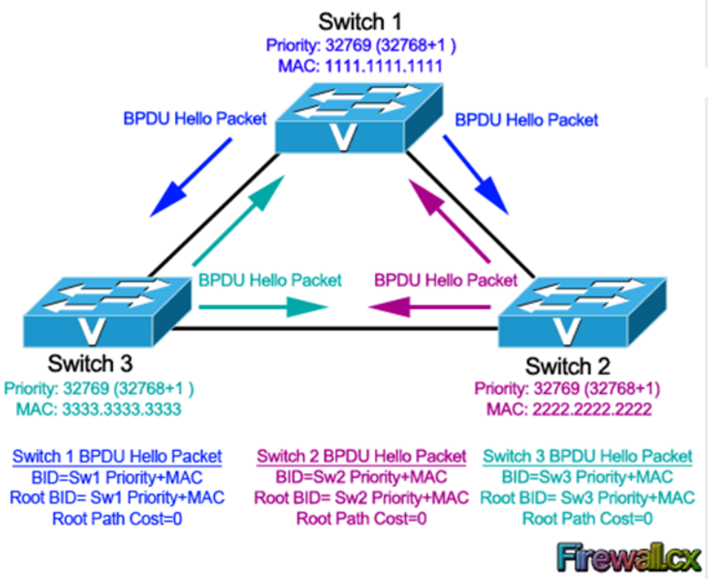
BPDU (BRIDGE PROTOCOL DATA UNIT)
T
1
🠺
🠺

Slide 25
T
Estado de Puertos
🠺
🠺
Bloqueado (Blocking)
Escuchando (Listening)
Aprendiendo (Learning)
Enviando (Forwarding)
Desactivado.
Quebrado (Broken)

Slide 26
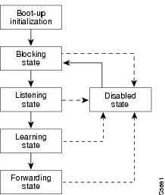
T
🠺
🠺
Un puerto se mueve a través de estos estados:
De la inicialización al bloqueo
De bloqueo a escucha o desactivación
De escuchar a escuchar o deshabilitar
Desde aprendizaje hasta reenvío o desactivación
De reenvío a deshabilitado

Slide 27
T
Optimización de STP
🠺
🠺
Existen distintas maneras para optimizar dicho protocolo, entre las cuales podemos tomar en cuenta:
Root Bridge: Selecciona el switch más adecuado para optimizar el tráfico.
Edge Ports: Configura los puertos de acceso para evitar la participación en STP.
PortFast: Habilita PortFast en puertos conectados a dispositivos finales para acelerar la transición a estado de reenvío.
BPDU Guard: Este se activa en puertos de acceso para proteger la red de configuraciones incorrectas.
VLANs y STP: Implementa RSTP o MSTP para mejorar la eficiencia en redes VLAN.

Slide 28
T
Comandos -STP
🠺
🠺
Para poner como root las vlan en el server se debe configurar el stp
conf t
spanning-tree vlan # root primary
Verificar el Switch Root.
sh spanning-tree root
Verificar STP
show spanning-tree brief
Para mostrar los puertos bloqueados
show spanning-tree blockedports

Slide 29
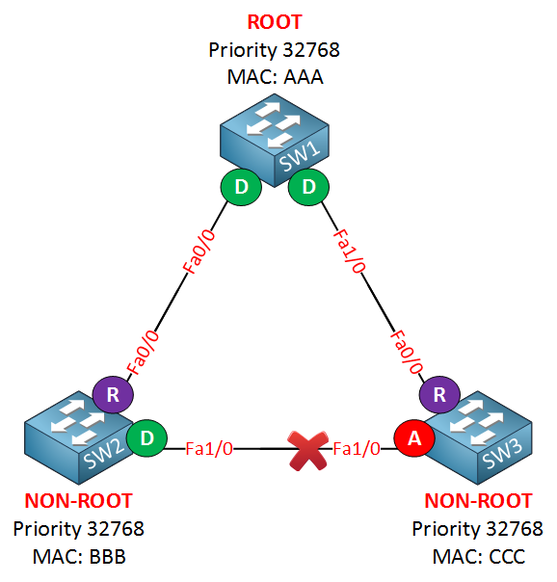
REFERENCIAS
https://ccnadesdecero.es/spanning-tree-protocol-stp-como-funciona/
https://techhub.hpe.com/eginfolib/networking/docs/switches/5820x-5800/5998-7387r_l2-lan_cg/content/441756596.htm

